Slide 1
心理學 和 新紀元運動

Slide 2
將東方宗教、西方玄學、和各種邪術，重新包裝，以迎合現代社會人士。
什麼是新紀元運動？

Slide 3
各種冥想技術
瑜伽、超覺靜坐（TM）——印度教
觀想、觀照（Visualization）——佛教
催眠術、自我催眠——西方
積極思想（Positive thinking）、Focusing、Centering、Guided Imagery
正念（Mindfulness）
等等

Slide 4
冥想技術，模式相似
身體鬆弛，或/和專心留意自己的呼吸
集中精神去想像一幅圖畫、或自己身體的一部分，或凝神於某一件東西，重復咒語（Mantra）
所有技術不外乎使感覺器官疲倦，於是頭腦停頓
最後，進入變異意識狀態

Slide 5
心理學和新紀元
佛洛伊德﹕使用催眠術
容格﹕交鬼
馬斯洛﹕人本主義心理學，人類潛能運動
超心理學最靈異
其他學派﹕多少有染
催眠術和冥想類技術到處

Slide 6
下面從美國心理學協會（APA）和《今天心理學》（Psychology Today）截圖，以證明各種新紀元技術，在心理學界大行其道。

Slide 7
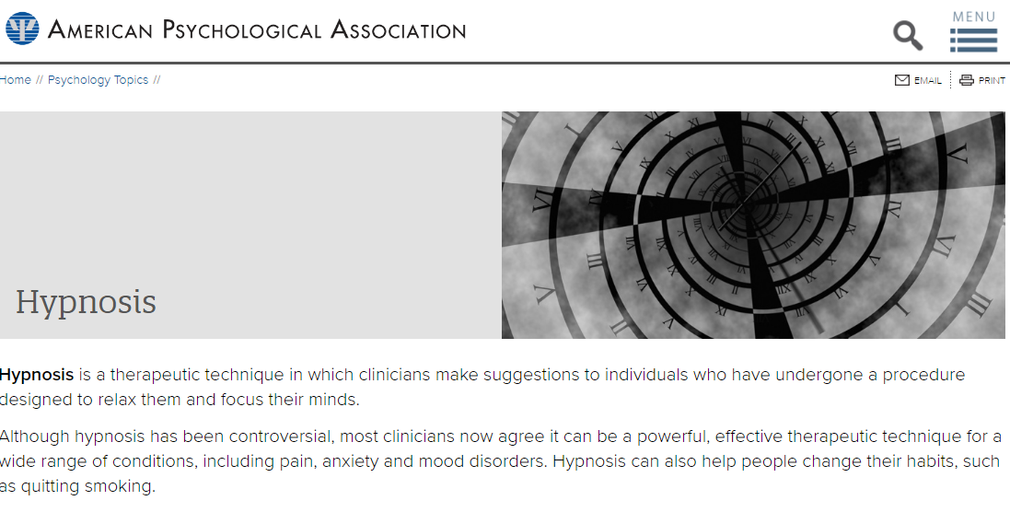
催眠術乃心理治療技術

Slide 8
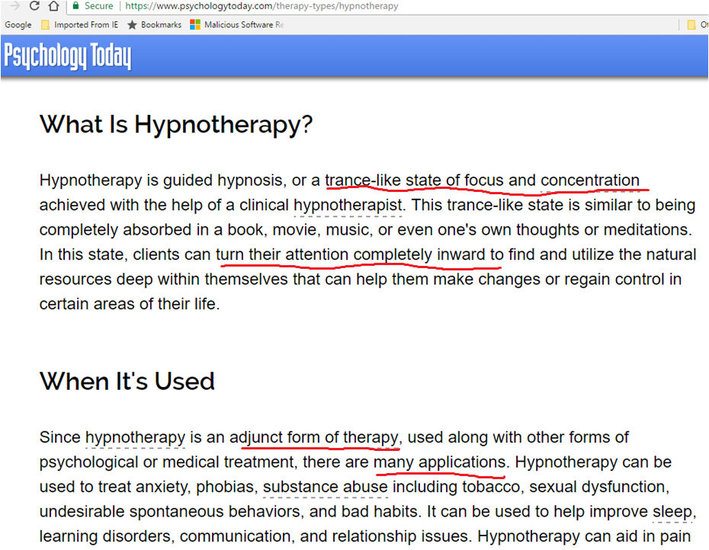

Slide 9
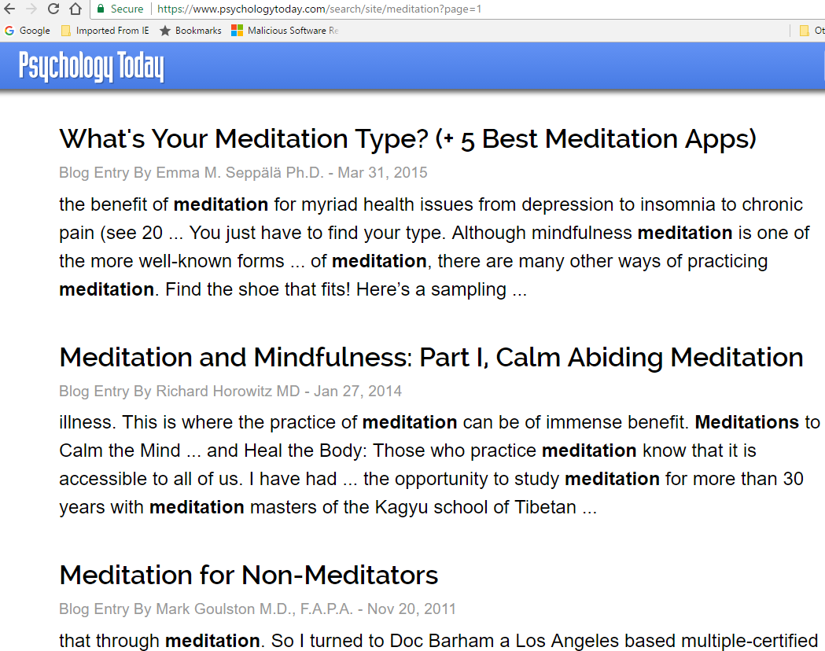
冥想技術流行

Slide 10
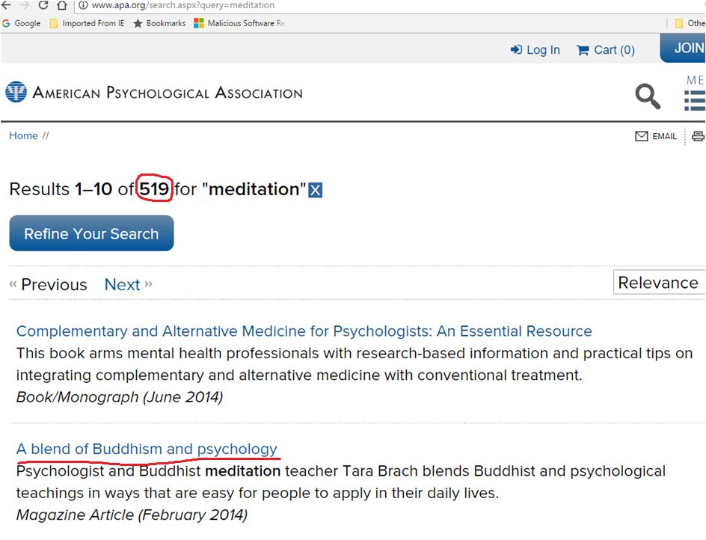

Slide 11
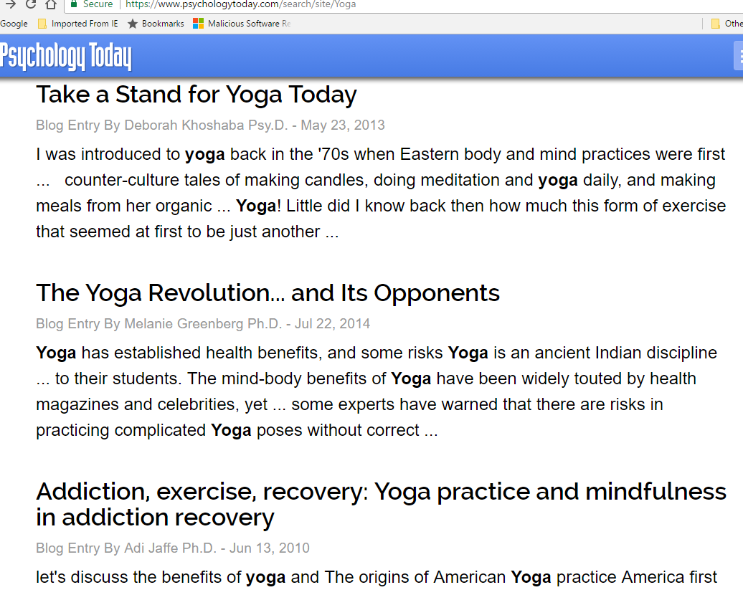
瑜伽也流行

Slide 12
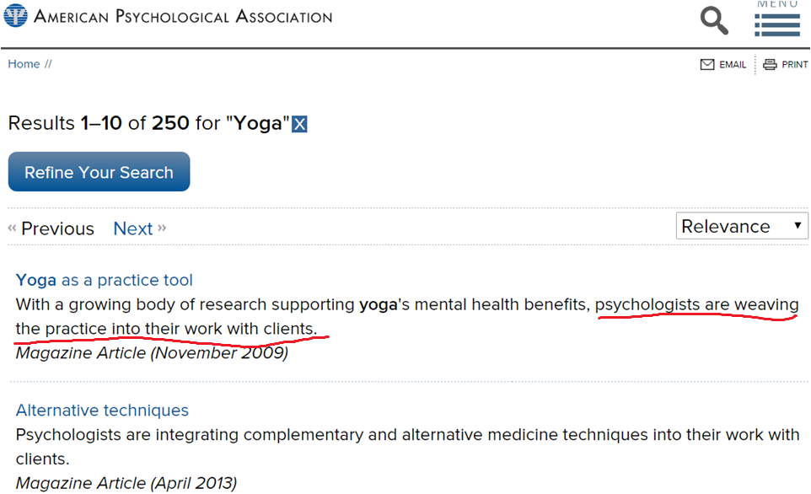

Slide 13
「Mindfulness」（正念） 就是佛教冥想
「正念減壓法」（MBSR, Mindfulness-Based Stress Reduction program）流行
《正念入門》 :「一些佛教冥想的做法，幫助穩定和校準我們的心靈，讓我們可以做更深層的工作……」，「不要讓心靈搖擺，就是絕對穩定……」

Slide 14
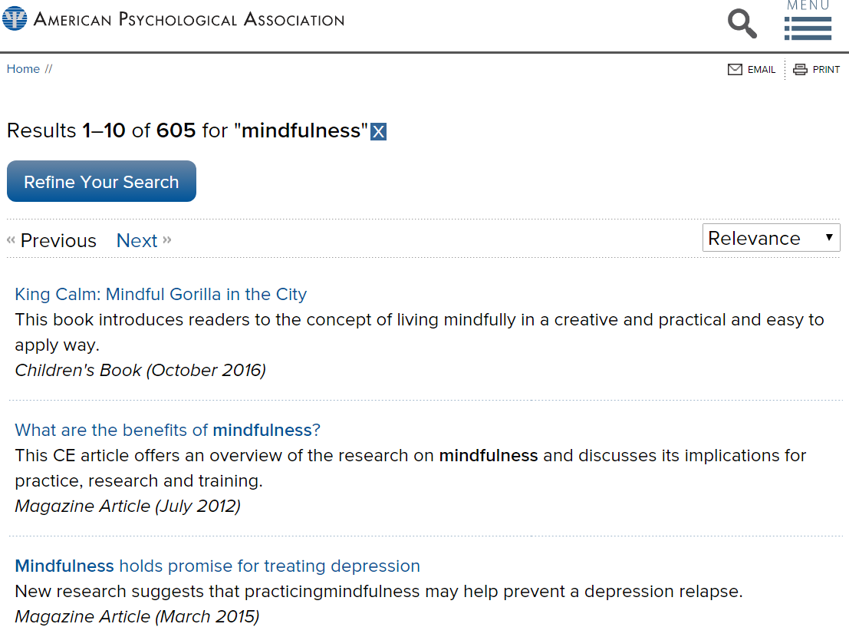

Slide 15
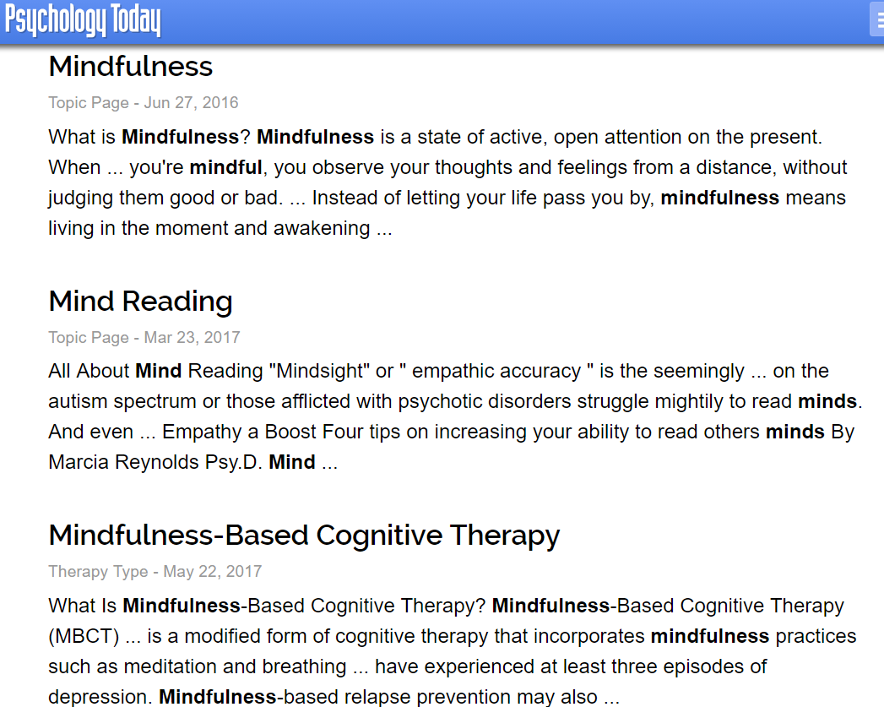

Slide 16
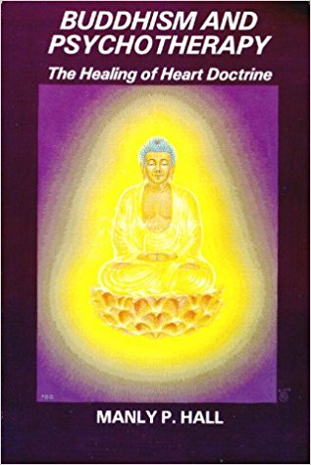
心理學和佛教道教

Slide 17
新紀元技術的危險

Slide 18
先是甜頭，後是禍害
甜頭
禍害
安寧、平靜、和宇宙合一的感覺
心想事成、成功致富、身體健康
帶來啟示、靈感、直覺
思想改變，包括道德和宗教觀念
產生靈異能力、接觸靈異事情、遇到靈體
明白自己的神性（開悟）
思想改變
身體毛病
精神障礙
接觸邪靈
邪靈附身

Slide 19
獅子籠中 使用變異意識技術，不見得一定成功 即使進入變異意識狀態，不一定有危險 但是，危險何時來到，不在你我掌握中

Slide 20
有人開始醒悟！
處理新紀元技術帶來危險的組織﹕
Stanislav Grof & Christina Grof 的 Spiritual Emergency
Spiritual Crisis Network
下面是一篇研究文獻的截圖﹕

Slide 21
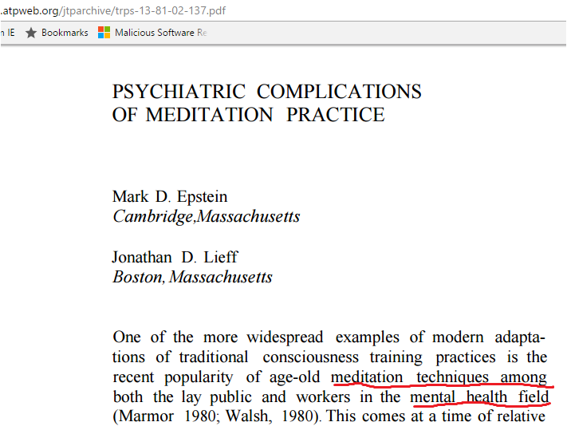

Slide 22
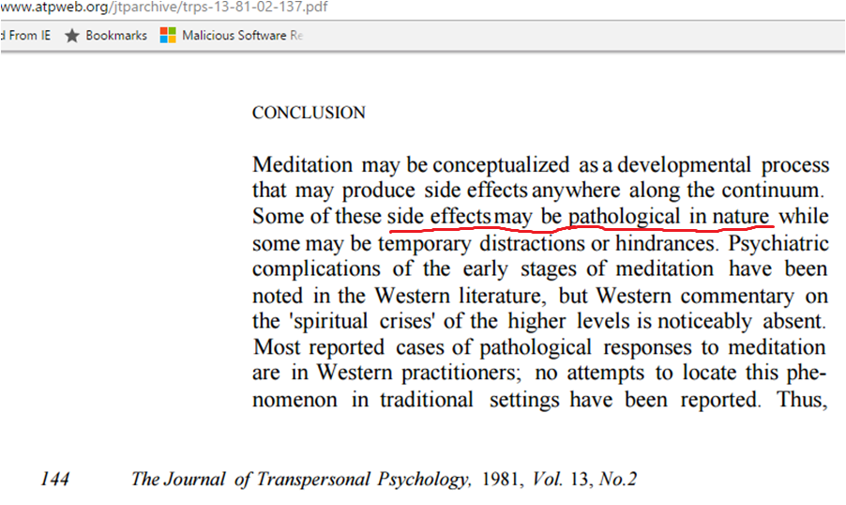

Slide 23
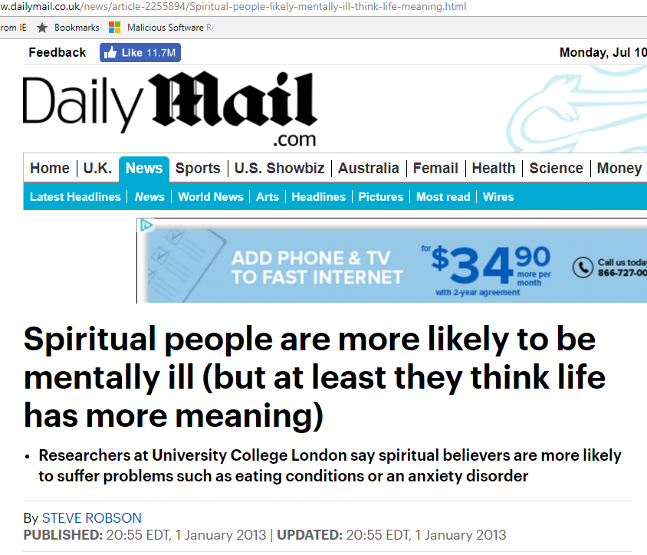
最新研究﹕ 新紀元（spiritual）人物特多精神毛病

Slide 24
心理學中的 新紀元觀念

Slide 25
神秘經歷的新名字
馬斯洛的「高峰經歷」（Peak Experience） :「自我實現的人是住在一個靈異的世界之中」,「理性主義者視高峰經歷為靈異事物」
正向心理學﹕ 「心流經驗/流暢經驗」（Flow） :當完全沉浸於某種活動當中，而忽視其他事物存在的狀態。

Slide 26
潛意識、無意識
並非實有，不是所有學派接受
可以解釋任何事情！
佛﹕ 不能知道，也不能隨時回憶，催眠和夢境可揭露
容﹕個人和集體無意識， 「靈異經歷流入的媒介。」
新紀元﹕用以解釋靈異事情

Slide 27
內心幼童（Inner Child）
嬰兒的我、孩童的我、青春期的我，都仍然活在我們裏面。
童年受傷害，帶來成年後的問題
容格的聖童觀念（原型之一）
玄學﹕時間不是直線
用冥想接觸
可能是另一個體
邪靈談論它

Slide 28
真我假我
心理學和東方宗教交匯之處
理想的我VS真我
活出真我，不問好壞
自主自治、消除內疚
以冥想尋找和醫治

Slide 29
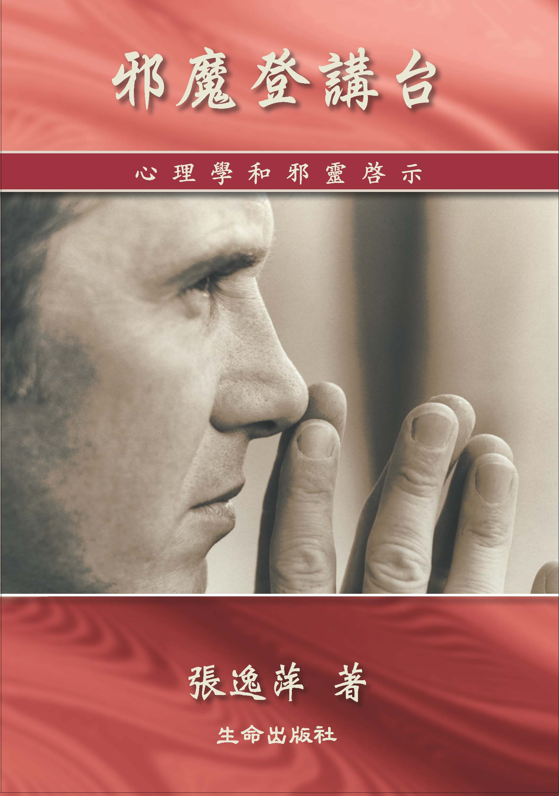
介紹﹕http://www.chinesechristiandiscernment.net/UA_Chn_samples/Chn_UA_TOC.htm
《邪魔登講台》

Slide 30
大部分的新紀元通靈教導，可以在世俗心理學中找到，超過半數可以在基督教心理學中找到。
在新紀元運動中，通靈者（交鬼的人）讓導靈（魔鬼）佔領他們的身體，用他們的口發表言論。其中有名氣的通靈人士甚至將這樣得來的教導搜集成書。邪靈們有什麼教導？和心理學有什麼吻合之處？

Slide 31
《邪魔登講台》 例﹕冥想
邪鬼Lazarus在「打開柵欄」冥想法中教導說﹕首先，找一個舒服的位置、鬆馳、從七數到一。然後，觀想（visualize）自己在一個樹林裡，觀想林中樹木、地面、樹枝、樹葉。牠提醒我們﹕「你觀想得愈清晰逼真，你的冥想就愈成功。」

Slide 32
例﹕不健全家庭
邪鬼Lazarus﹕「這內心幼童（或作內在孩子、Child within、Inner child）沒有獲得足夠的愛」，我們需要讓他（或她）獲得所需要的，否則，這孩子將「倔強地拒絕長大」。結果，有些人在他們的成年人生命中，「不斷將他人視作父母」，「很多人在他們的人際關係中，是尋求一個母親，不是妻子、愛人、或朋友。」」

Slide 33
例﹕自愛/自尊/自信
邪鬼Orin在《喜悅之道》書中，目錄﹕
第五章 自愛的藝術
愛自己就要按你的現狀來接納你自己
愛自己就要離開內疚
你對現實的信念，決定你的經歷
只有那些對自己有好感的人，才能謙卑
接受別人的愛，就是對別人最好的禮物
不必太認真
第六章 自我尊敬、自我尊重、和自我價值
來自你的力量，不是你的軟弱
你怎樣對自己，別人也怎樣對你
所有情況，都是學習機會，讓你獲得更多的能力和愛
自我價值就是注重你的感受

Slide 34
例:婚姻、性愛、同性戀
假冒「上帝」的導靈 [鬼靈] 相信，如果兩個成人雙方同意，任何形式的性行為都是可以的，包括變態的性、沒有愛為基礎的性、同性戀。
支持從手淫到混合瑜伽冥想的性交方式（Tantric sex）。
同居、墮胎

Slide 35
「你們和不信的原不相配，不要同負一軛，……基督和彼列有甚麼相和呢，……你們務要從他們中間出來，與他們分別，不要沾不潔淨的物，我就收納你們。」（林後六14-17）

